Slide 1

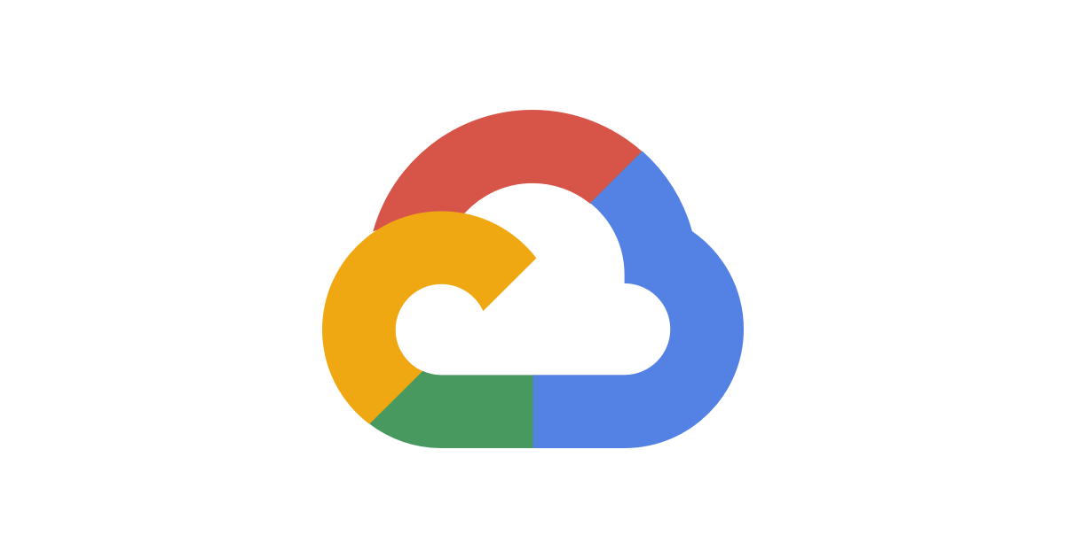

WHY GOOGLE?
Soluções digitais para sua empresa. Leve para seu bolso.

Slide 2
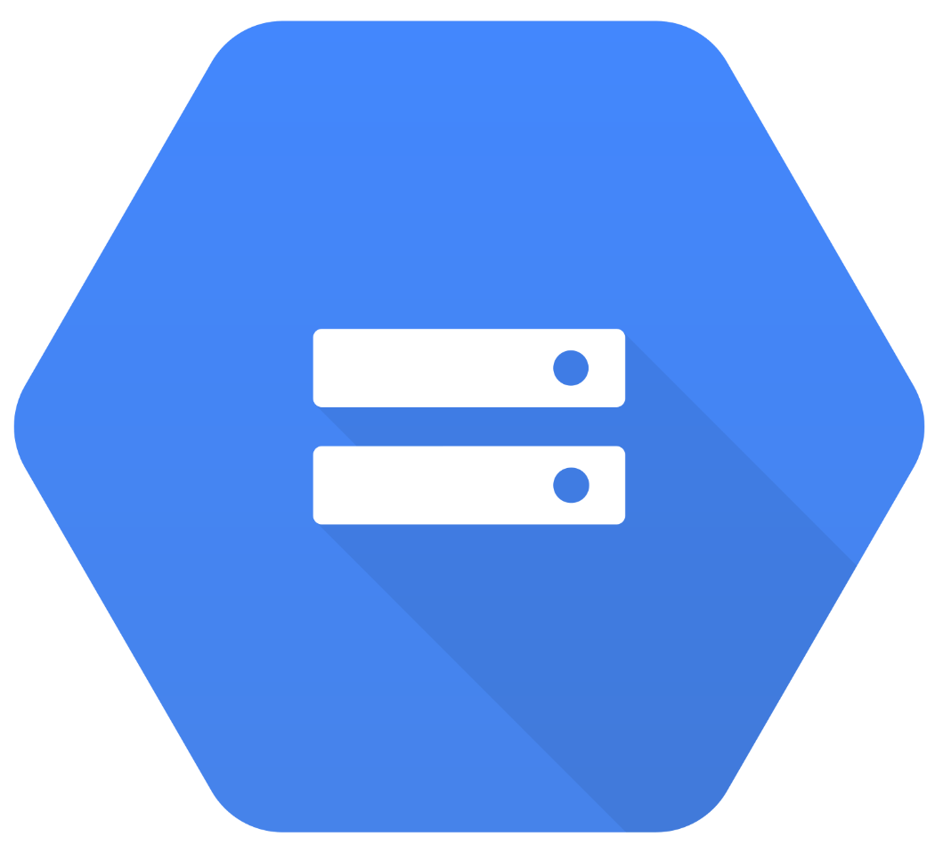



Google Cloud Platform
A plataforma para sua empresa "estar nas nuvens" com segurança e controle.

Slide 3


Cloud Storage:
Cloud Run:
Armazenamento simples e barato, do que quiser, quando quiser.
Hospedagem web em poucos minutos.

Slide 4
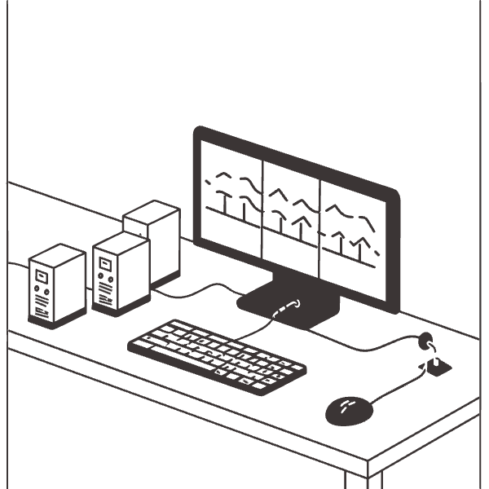

BigQuery:
Looker:
Trabalhe com seus dados com eficiência.
Visualização de dados fácil como nunca.

Slide 5


Google ADK
Seu chatbot inteligente, do seu jeito.
Diga o que precisa, ele vai te entregar!

Slide 6

Um colaborador, eficiência de muitos
Agilize a rotina de trabalho com a IA que te entende

Slide 7

Traga seu negócio para as soluções da Google!

